Slide 1
第13章 抽象类和接口

Slide 2
动 因
可以使用java.util.Arrays.sort方法对数值和字符串进行排序。那么可以应用同样的sort方法对一个几何对象的数组进行排序吗？为了编写这样的代码，必须要了解接口。接口是为了定义多个类的共同行为。在讨论接口之前，我们介绍一个非常接近的相关主题：抽象类。

Slide 3
学习目标
    设计和使用抽象类（第13.2节）。
    使用抽象的Number类来将数值包装类、BigInteger以及BigDecimal类通用化（第13.3节）。
    使用Calendar类和GregorianCalendar类处理日历（第13.4节）。
    使用接口指定对象共有的行动（第13.5节）。
    定义接口以及实现接口的类（第13.5节）。
    使用Comparable接口定义自然顺序（第13.6节）。
    使用Cloneable接口使对象成为可克隆的（第13.7节）。
    探究抽象类和接口的相同点和不同点（第13.8节）。
    设计Rational类来处理有理数（第13.9节）。
    遵循类设计的准则来设计类（第13.10节）。

Slide 4
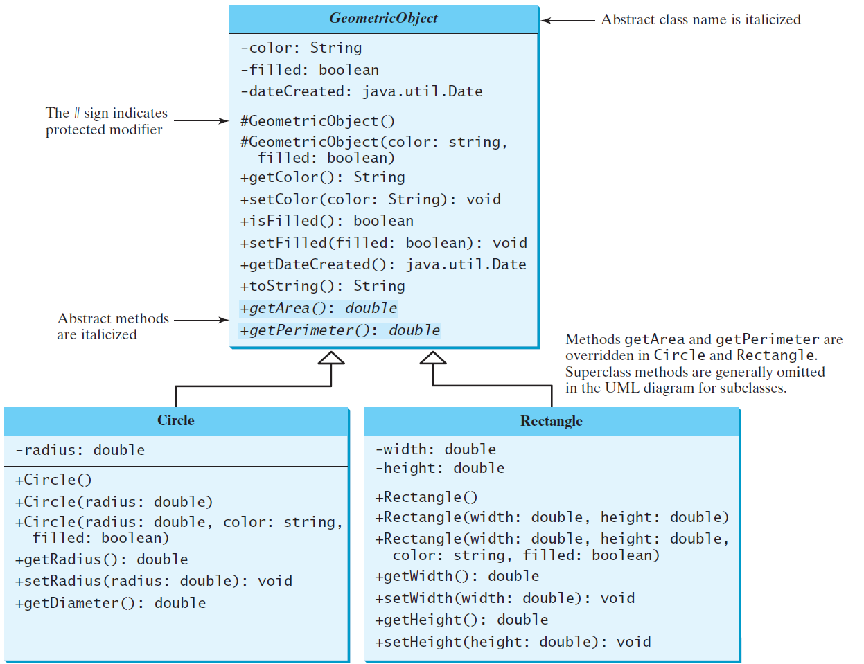
抽象类和抽象方法
GeometricObject
Circle
Rectangle
TestGometricObject
Run

Slide 5
抽象类中的抽象方法
抽象方法不能包含在非抽象类中。如果抽象父类的子类不能实现所有的抽象方法，那么子类也必须定义为抽象的。换句话说，抽象类扩展的非抽象子类中，必须实现所有的抽象方法，即使在子类中都不会用到这些方法。

Slide 6
抽象类不能创建对象
不能使用new操作符来实例化抽象类。但仍然可以定义它的构造方法，这个构造方法被它子类的构造方法中调用。例如：GeometricObject类的构造方法在 Circle类和Rectangle类中被调用。

Slide 7
不包含抽象方法的抽象类
包含抽象方法的类必须是抽象的。但是，可以定义一个不包含抽象方法的抽象类。在这种情况下，不能使用new操作符创建该类的实例。这种类是用来定义新子类的父类的。

Slide 8
抽象类的父类可以是具体的
即使子类的父类是具体的，这个子类也可以是抽象的。例如：Object类是具体的，但它的子类如GeometricObject可以是抽象的。

Slide 9
覆盖具体方法为抽象的
子类可以覆盖父类的方法并将它定义为abstract。这是很少见的，但是它在当父类的方法实现在子类中变得不合法时是很有用的。在这种情况下，子类必须被定义为abstract。

Slide 10
抽象类用作数据类型
不能使用new操作符从一个抽象类创建一个实例，但是抽象类可以被用作一种数据类型。因此，下面的语句创建一个元素是GeometricObject类型的数组，这个语句是正确的：
GeometricObject[] geo = new GeometricObject[10];

Slide 11
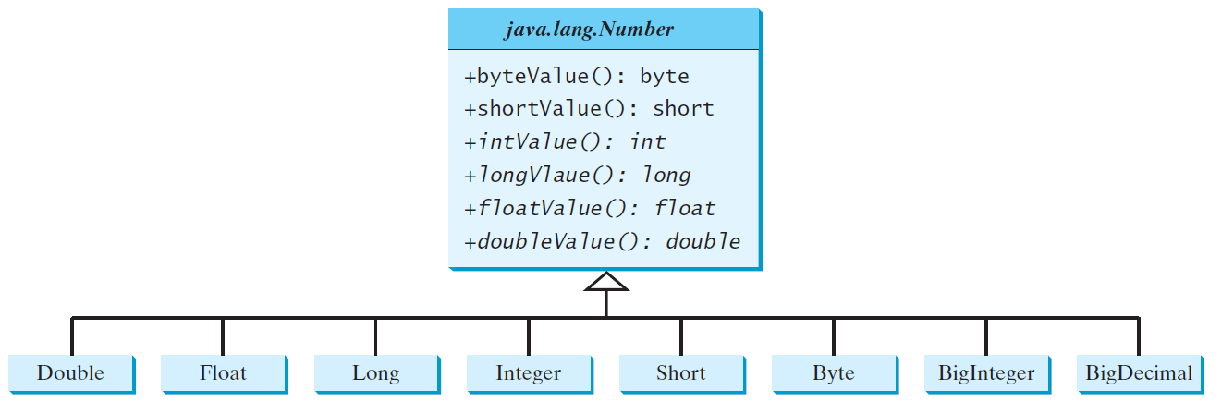
Case Study: the Abstract Number Class
LargestNumbers
Run

Slide 12
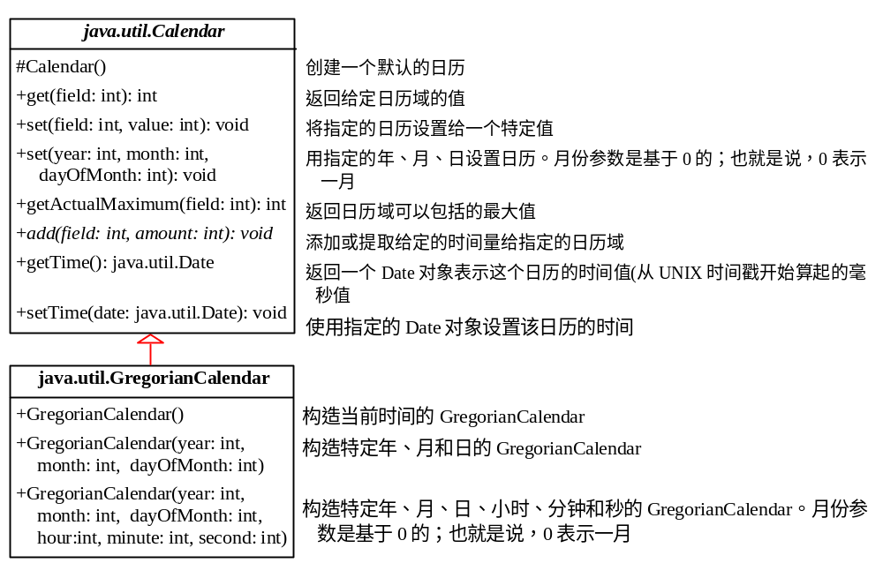
抽象Calendar类和
它的GregorianCalendar子类

Slide 13
抽象Calendar类和
它的GregorianCalendar子类
一个java.util.Date的实例表示以毫秒为单位的特定时间段。Java.util.Calendar是一个抽象基类，可以从一个Date对象中提取详细的日历信息，例如：年、月、日、小时、分钟和秒。Calendar类的子类可以实现特定的日历系统，例如：公历（Gregorian历）、阴历和犹太历。目前，Java API支持公历类java.util.GregorianCalendar。

Slide 14
公历类GregorianCalendar
可以使用new GregorianCalendar()利用当前时间构造一个默认的GregorianCalendar对象，可以使用new GregorianCalendar(year, month, date)利用指定的年year、月month和日date构造一个GregorianCalendar对象。参数month是基于0的，即0就是一月（January）。

Slide 15
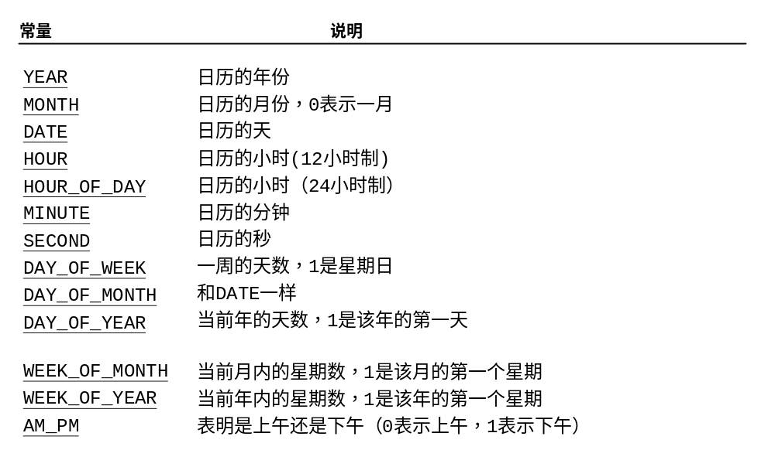
Calendar类中的get方法
Calendar类中定义的get(int field)方法对从Calendar对象中提取日期和时间信息是很有用的。域都被定义为常量，如下表所示。

Slide 16
从Calendar类中提取日期/时间信息
TestCalendar
Run

Slide 17
接口
接口是什么？
为什么接口有用？
如何定义一个接口？
如何使用一个接口？

Slide 18
接口是什么？
为什么接口有用？
接口（interface）是一种与类相似的结构，它只包含常量和抽象方法。接口在许多方面都与抽象类很相似，但是它的目的是指明多个对象的共同行为。例如：使用正确的接口指明这些对象是可比较的、可食用的或可克隆的。

Slide 19
定义一个接口
为了区分接口和类，Java采用下面的语法来定义接口：
public interface InterfaceName {
constant declarations;
method signatures;
}
举例：
public interface Edible {
/** Describe how to eat */
public abstract String howToEat();
}

Slide 20
接口是一种特殊的类
在Java中，接口被看作是一种特殊的类。就像常规类一样，每个接口都被编译为一个独立的字节码文件。与抽象类相似，不能使用new操作符创建接口的实例，但是大多数情况下，使用接口或多或少有点像使用抽象类。例如：可以使用接口作为变量的数据类型或类型转换的结果等。

Slide 21
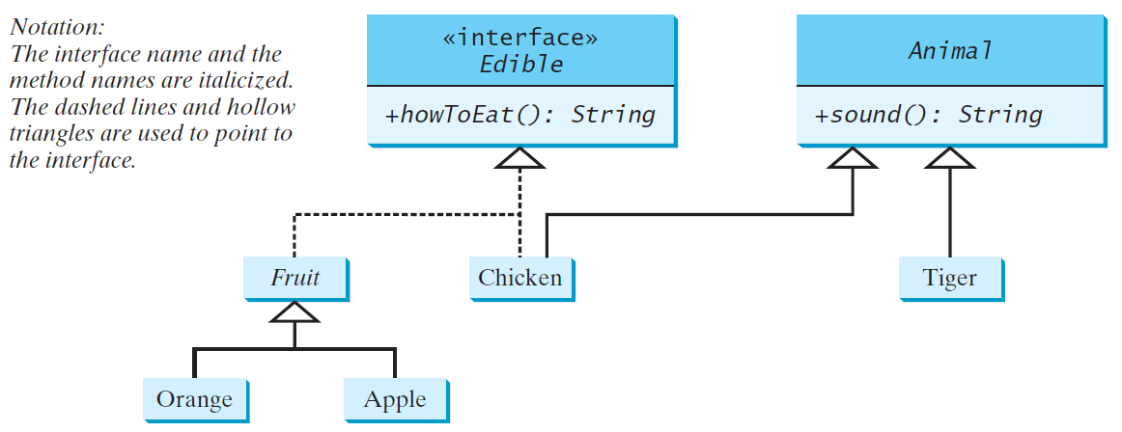
举 例
现在，可以使用Edible接口来表明对象是否是可以食用的。这需要使用implements关键字让对象的类实现这个接口来完成。例如：Chicken类和Fruit类实现Edible接口（参见TestEdible）。
Edible
TestEdible
Run

Slide 22
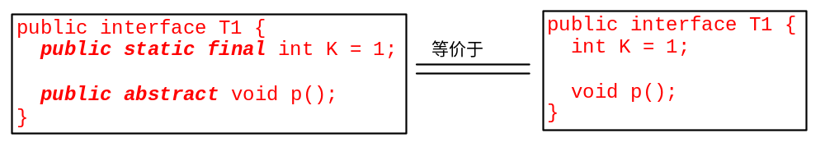
接口中可以省略修饰符
  由于接口中所有的数据域都是public static final而且所有方法都是public abstract ，所以Java允许忽略这些修饰符。因此，下面的接口定义是等价的：
  接口内定义的常量可以使用语法“接口名.常量名”（例如：T1.K）。

Slide 23
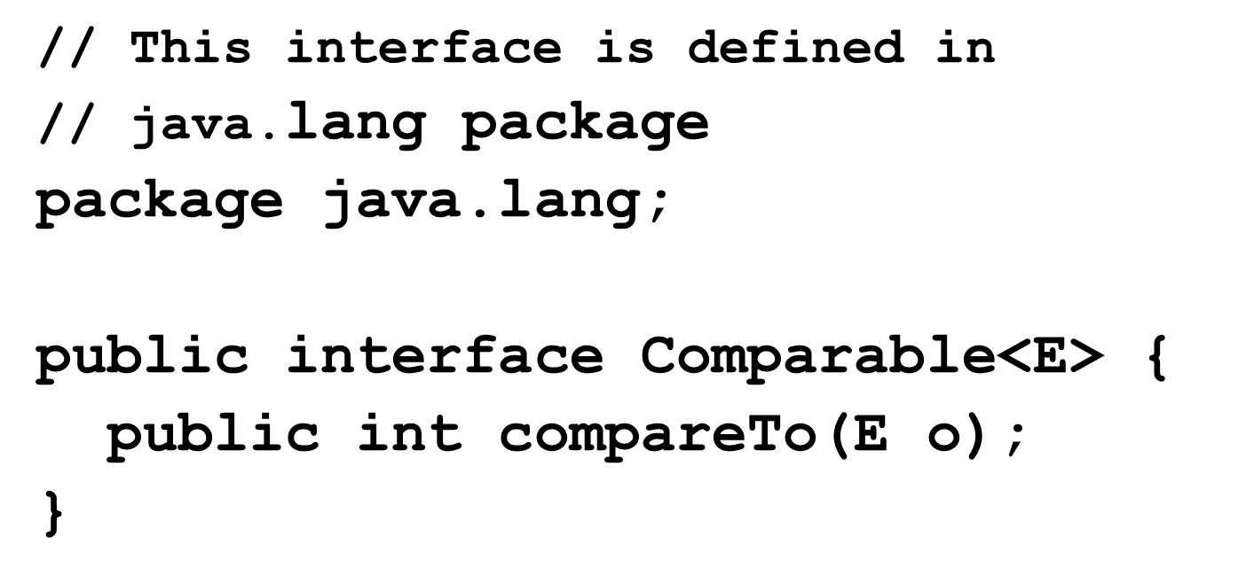
举例：Comparable接口

Slide 24
toString、equals和hashCode方法
每一个包装类覆盖了在Object类中定义的toString、equals和hashCod方法。因为所有的数值包装类和Character类都实现了Comparable接口，所有这些类中都会实现compareTo方法。

Slide 25
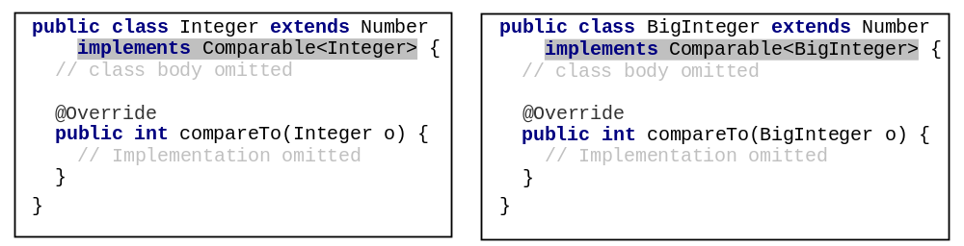
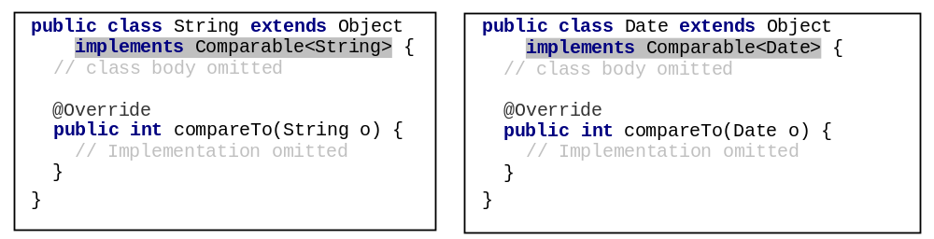
Integer and BigInteger Classes
String and Date Classes

Slide 26
Example
1 System.out.println(new Integer(3).compareTo(new Integer(5)));
2 System.out.println("ABC".compareTo("ABE"));
3 java.util.Date date1 = new java.util.Date(2013, 1, 1);
4 java.util.Date date2 = new java.util.Date(2012, 1, 1);
5 System.out.println(date1.compareTo(date2));

Slide 27
Generic sort Method
Let n be an Integer object, s be a String object, and d be a Date object. All the following expressions are true.
The java.util.Arrays.sort(array) method requires that the elements in an array are instances of Comparable<E>.
SortComparableObjects
Run

Slide 28
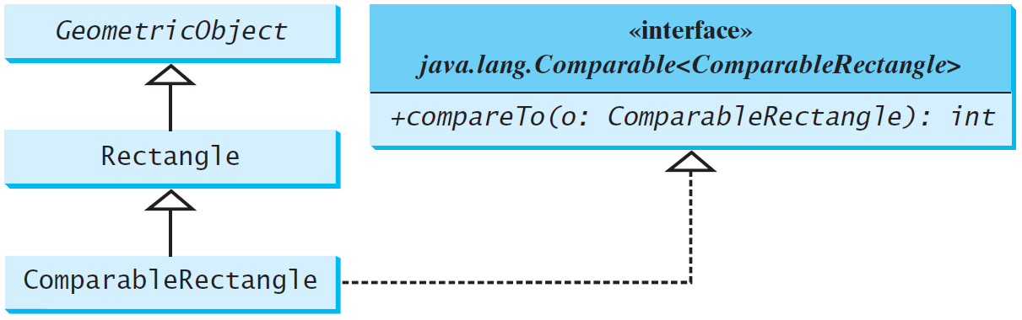
Defining Classes to Implement Comparable
ComparableRectangle
SortRectangles
Run

Slide 29
Cloneable接口
  标记接口：一个空接口
  一个标记接口既不包括常量也不包括方法。它用来表示一个类拥有某些特定的属性。实现Cloneable接口的类被标记为cloneable，而且可以使用Object类中定义的clone()方法克隆它的对象。
  package java.lang;
  public interface Cloneable {
  }

Slide 30
举 例
Java库中的很多类（例如：Date和Calendar）实现Cloneable。这样，这些类的实例可以被克隆。例如：下面的代码
  Calendar calendar = new GregorianCalendar(2003, 2, 1);
  Calendar calendarCopy = (Calendar)calendar.clone();
  System.out.println("calendar == calendarCopy is " +
  (calendar == calendarCopy));
  System.out.println("calendar.equals(calendarCopy) is " +
  calendar.equals(calendarCopy));
显示
  calendar == calendarCopy is false
  calendar.equals(calendarCopy) is true

Slide 31
实现Cloneable接口
为了定义一个自定制类来实现Cloneable接口，这个类必须覆盖Object类中的clone()方法。下面的代码定义一个实现Cloneable 和Comparable的名为House的类。
House

Slide 32
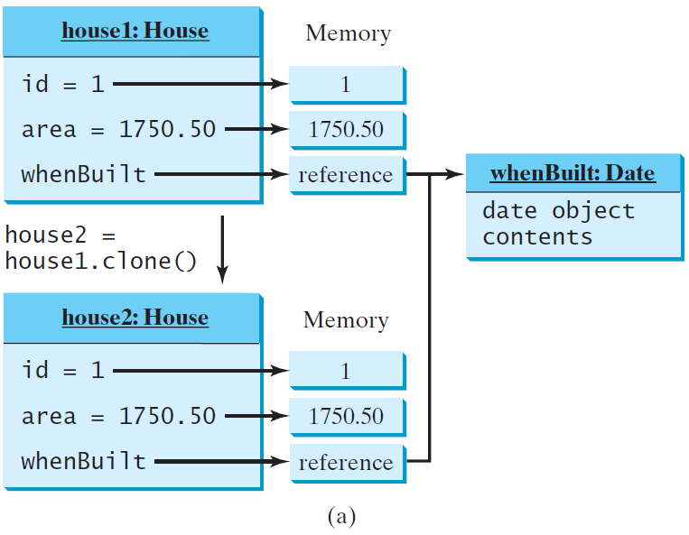
Shallow vs. Deep Copy
House house1 = new House(1, 1750.50);
House house2 = (House)house1.clone();
Shallow Copy

Slide 33
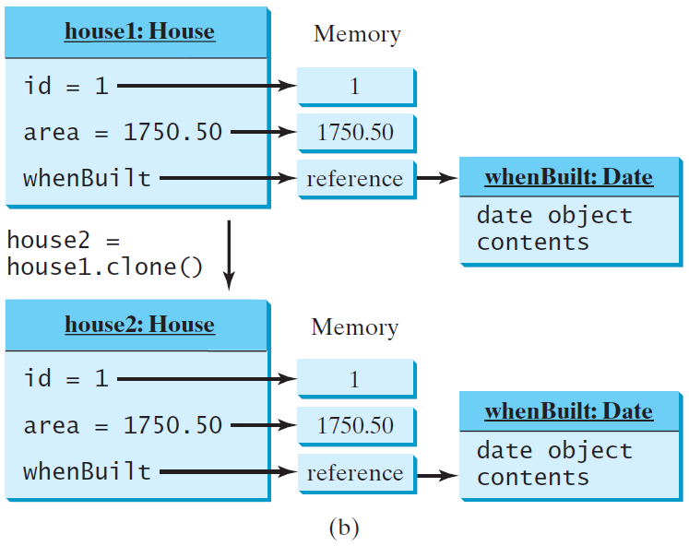
Shallow vs. Deep Copy
House house1 = new House(1, 1750.50);
House house2 = (House)house1.clone();
Deep Copy

Slide 34
接口与抽象类
  在一个接口中，所有的数据必须是常量；而一个抽象类可以有任意类型的数据。
  接口中的方法只有签名而没有实现；而一个抽象类可以有具体的方法。
 | 变量 | 构造方法 | 方法
抽象类 | 无限制 | 子类通过构造方法链调用构造方法，抽象类不能用new操作符实例化 | 无限制
接口 | 所有变量必须是public static final | 没有构造方法。接口不能用new操作符实例化 | 所有方法必须是公共的抽象实例方法

Slide 35
Java只允许为类的扩展做单一继承(extends)
Java允许使用接口做多重扩展(implements)
  public class NewClass extends BaseClass
  implements Interface1, …, InterfaceN{
  …
  }
利用extends关键字，接口可以继承其它接口
public interface NewInterface extends Interface1, …InterfaceN{
…
}

Slide 36
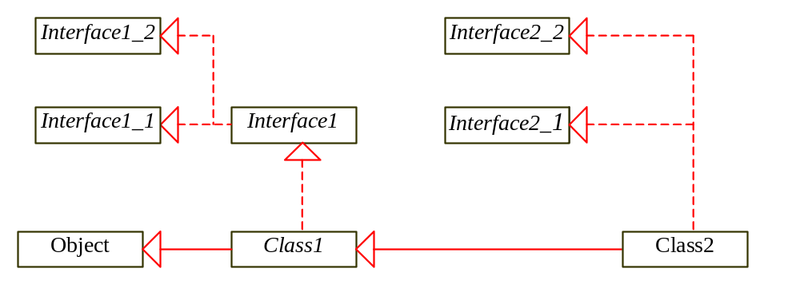
接口与抽象类（续）
  所有的类共享同一个根类Object，但是接口没有共同的根。与类相似，接口也可以定义一种类型。一个接口类型的变量可以引用任何实现该接口的类的实例。如果一个类实现了一个接口，那么这个接口就类似与该类的一个父类。可以将接口当作一种数据类型使用，将接口类型的变量转换为它的子类，反之亦然。
  假设c是Class2的实例，那么c也是Object、Class1、Interface1、Interface1_1、 Interface1_2、Interface2_1和 Interface2_2的实例。

Slide 37
注意: 接口冲突
  很少情况下，一个类要实现两个含有冲突信息的接口（例如：两个同名不同值的常量或两个同名但返回不同类型值的方法）。这种错误能够被编译器检查出来。

Slide 38
是使用接口还是类？
  抽象类和接口都是用来建模对象的共同特征。那么该如何确定在什么情况下使用接口，什么情况下使用类呢？一般来说，详细描述父子关系的强是关系（strong is-a relationship）应该用类建模。例如：职员是人，所以他们的关系是用类继承建模的。弱是关系（weak is-a relationship）也称为类属关系（is-kind-of relationship），它表明对象拥有某种属性。弱是关系可以用接口来建模。例如：所有的字符串都是可比较的，因此，String类实现Comparable接口。如果需要多重继承的话，你还可以使用接口来规避单继承的限制。在多重继承的情况下，你必须设计一个超类，而其它作为接口。参见第10章“面向对象建模”有更多的讨论。

Slide 39
推荐使用接口
接口可以定义不相关类共有的父类型。接口比类更灵活。
abstract class Animal{
public abstract String howToEat();
}
class Chicken extends Animal{
public String howToEat(){
return “Fry it”;
}
class Duck extends Animal{
public String howToEat(){
return “Roast it”;
}

Slide 40
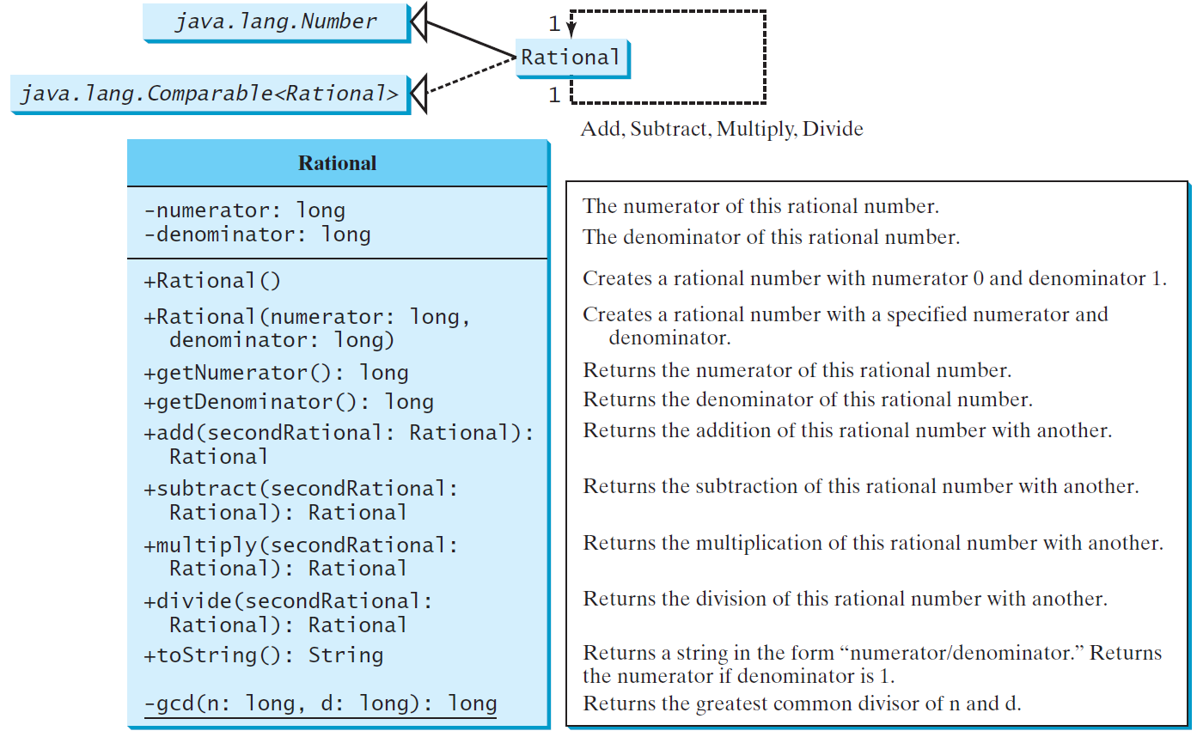
The Rational Class
Rational
TestRationalClass
Run

Slide 41
Designing a Class
(Coherence) A class should describe a single entity, and all the class operations should logically fit together to support a coherent purpose. You can use a class for students, for example, but you should not combine students and staff in the same class, because students and staff have different entities.

Slide 42
Designing a Class, cont.
(Separating responsibilities) A single entity with too many responsibilities can be broken into several classes to separate responsibilities. The classes String, StringBuilder, and StringBuffer all deal with strings, for example, but have different responsibilities. The String class deals with immutable strings, the StringBuilder class is for creating mutable strings, and the StringBuffer class is similar to StringBuilder except that StringBuffer contains synchronized methods for updating strings.

Slide 43
Designing a Class, cont.
Classes are designed for reuse. Users can incorporate classes in many different combinations, orders, and environments. Therefore, you should design a class that imposes no restrictions on what or when the user can do with it, design the properties to ensure that the user can set properties in any order, with any combination of values, and design methods to function independently of their order of occurrence.

Slide 44
Designing a Class, cont.
Provide a public no-arg constructor and override the equals method and the toString method defined in the Object class whenever possible.

Slide 45
Designing a Class, cont.
Follow standard Java programming style and naming conventions. Choose informative names for classes, data fields, and methods. Always place the data declaration before the constructor, and place constructors before methods. Always provide a constructor and initialize variables to avoid programming errors.

Slide 46
Using Visibility Modifiers
Each class can present two contracts – one for the users of the class and one for the extenders of the class. Make the fields private and accessor methods public if they are intended for the users of the class. Make the fields or method protected if they are intended for extenders of the class. The contract for the extenders encompasses the contract for the users. The extended class may increase the visibility of an instance method from protected to public, or change its implementation, but you should never change the implementation in a way that violates that contract.

Slide 47
Using Visibility Modifiers, cont.
A class should use the private modifier to hide its data from direct access by clients. You can use get methods and set methods to provide users with access to the private data, but only to private data you want the user to see or to modify. A class should also hide methods not intended for client use. The gcd method in the Rational class is private, for example, because it is only for internal use within the class.

Slide 48
Using the static Modifier
A property that is shared by all the instances of the class should be declared as a static property.

